Slide 1
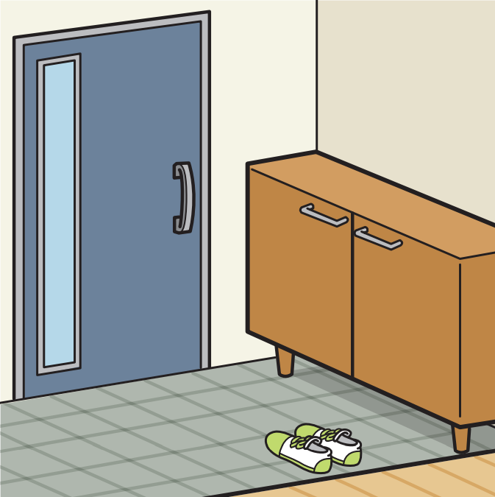

Slide 2
入門第7課1【日本(にほん)の家(いえ) ផ្ទះបែបជប៉ុន】
a. 玄関(げんかん) ទ្វារខាងមុខ

Slide 3
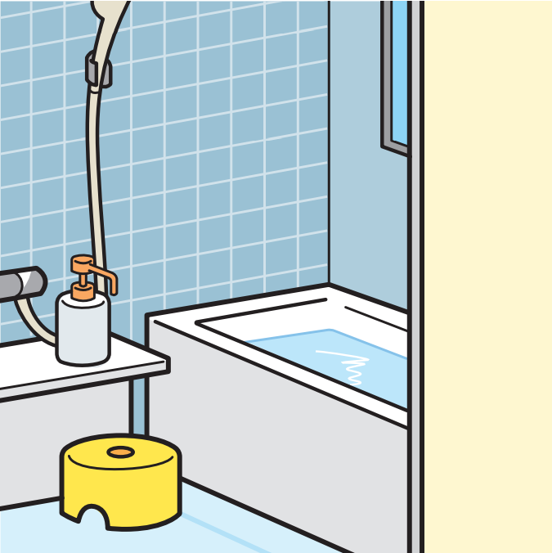

Slide 4
入門第7課1【日本(にほん)の家(いえ) ផ្ទះបែបជប៉ុន】
b. お風呂(おふろ) អាងត្រាំទឹក

Slide 5
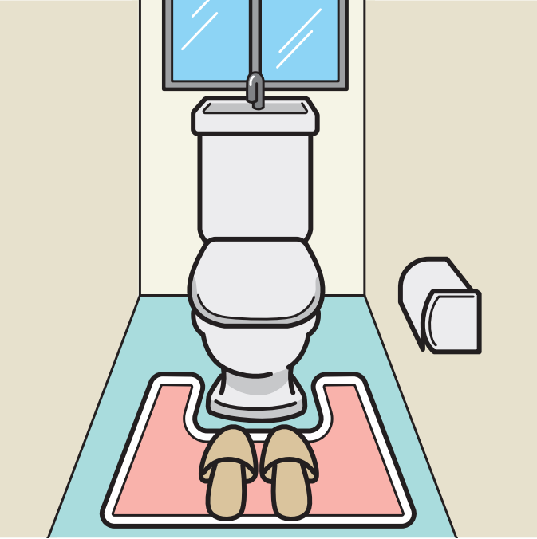

Slide 6
入門第7課1【日本(にほん)の家(いえ) ផ្ទះបែបជប៉ុន】
c. トイレ បន្ទប់ទឹក

Slide 7


Slide 8
入門第7課1【日本(にほん)の家(いえ) ផ្ទះបែបជប៉ុន】
d. 階段(かいだん) ជណ្តើរ

Slide 9
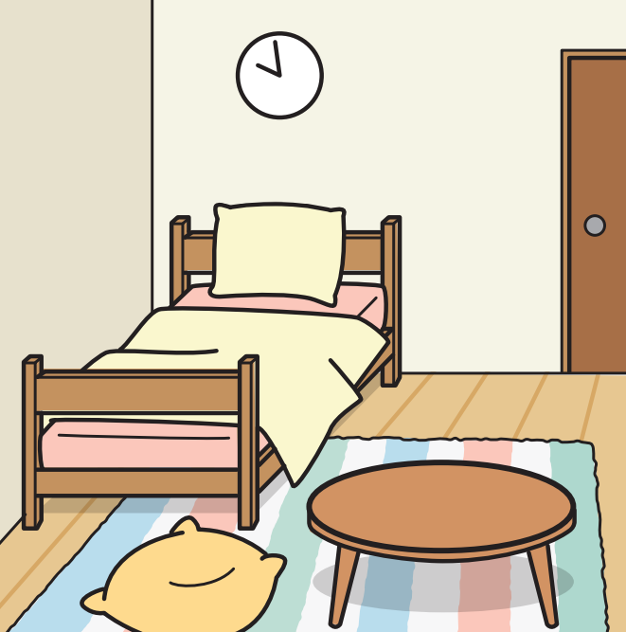

Slide 10
入門第7課1【日本(にほん)の家(いえ) ផ្ទះបែបជប៉ុន】
e. 部屋(へや) បន្ទប់

Slide 11
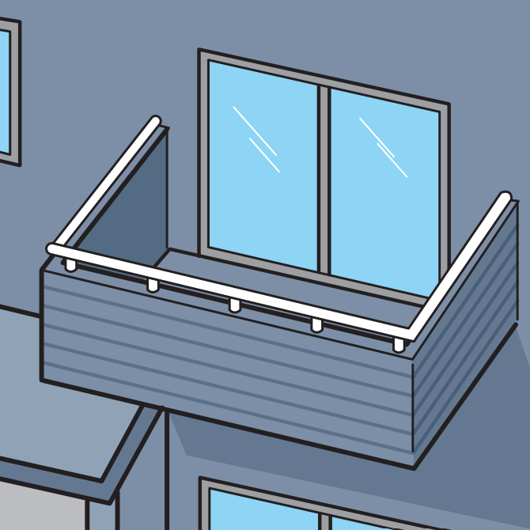

Slide 12
入門第7課1【日本(にほん)の家(いえ) ផ្ទះបែបជប៉ុន】
f. ベランダ/バルコニー វ៉េរង់ដា

Slide 13
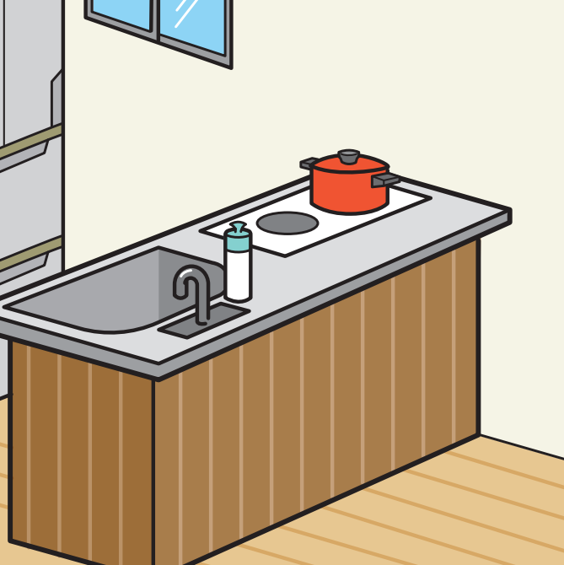

Slide 14
入門第7課1【日本(にほん)の家(いえ) ផ្ទះបែបជប៉ុន】
g. 台所(だいどころ)/キッチン ផ្ទះបាយ

Slide 15
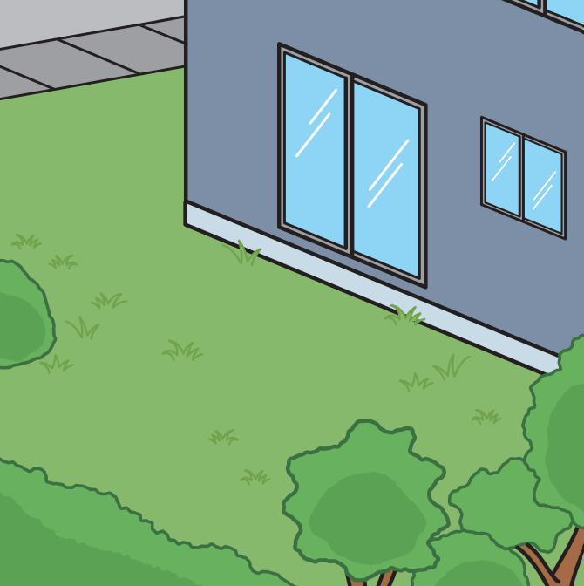

Slide 16
入門第7課1【日本(にほん)の家(いえ) ផ្ទះបែបជប៉ុន】
h. 庭(にわ) សួន

Slide 17
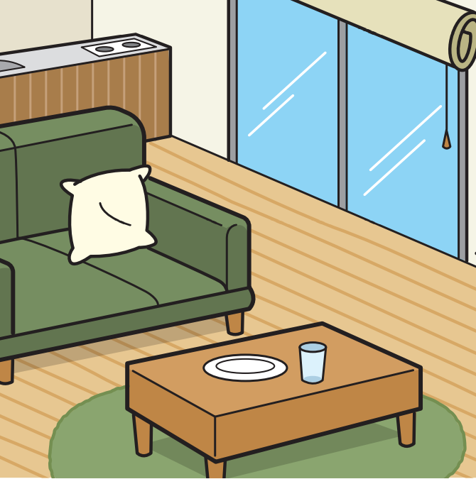

Slide 18
入門第7課1【日本(にほん)の家(いえ) ផ្ទះបែបជប៉ុន】
i. 居間(いま)/リビング បន្ទប់ទទួលភ្ញៀវ

Slide 19
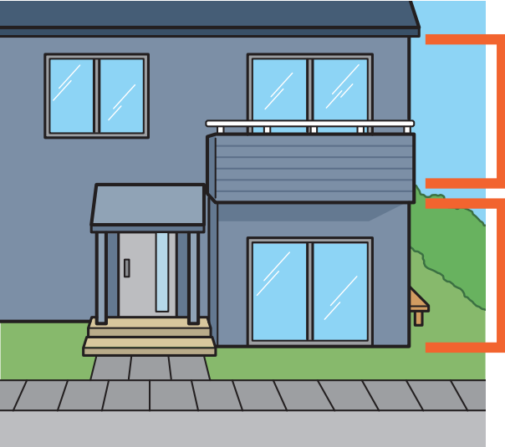

Slide 20
入門第7課1【日本(にほん)の家(いえ) ផ្ទះបែបជប៉ុន】
j. 1階(いっかい) ជាន់ទីមួយ

Slide 22
入門第7課1【日本(にほん)の家(いえ) ផ្ទះបែបជប៉ុន】
k. 2階(にかい) ជាន់ទីពីរ

Slide 23
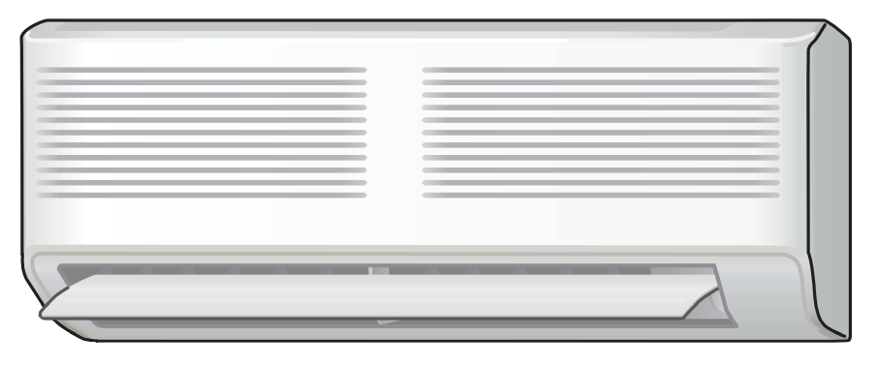

Slide 24
入門第7課2【家電(かでん)･家具(かぐ) គ្រឿងអេឡិចត្រូនិច និងគ្រឿងសង្ហារឹម】
a. エアコン ម៉ាស៊ីនត្រជាក់

Slide 25
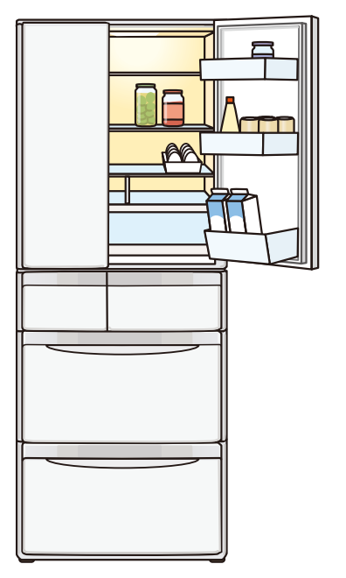

Slide 26
入門第7課2【家電(かでん)･家具(かぐ) គ្រឿងអេឡិចត្រូនិច និងគ្រឿងសង្ហារឹម】
b. 冷蔵庫(れいぞうこ) ទូទឹកកក

Slide 27
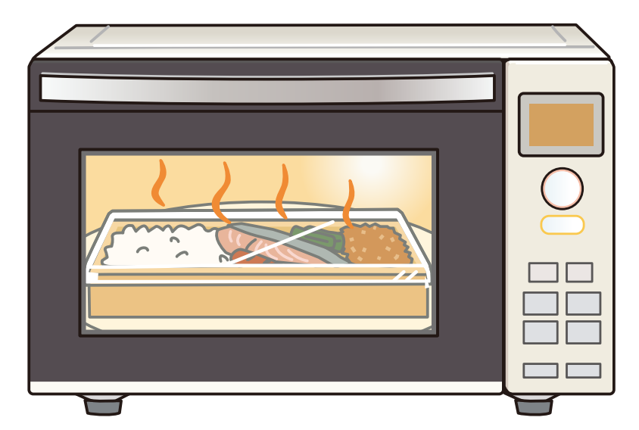

Slide 28
入門第7課2【家電(かでん)･家具(かぐ) គ្រឿងអេឡិចត្រូនិច និងគ្រឿងសង្ហារឹម】
c. 電子(でんし)レンジ ម៉ាស៊ីនកម្ដៅអាហារ

Slide 29
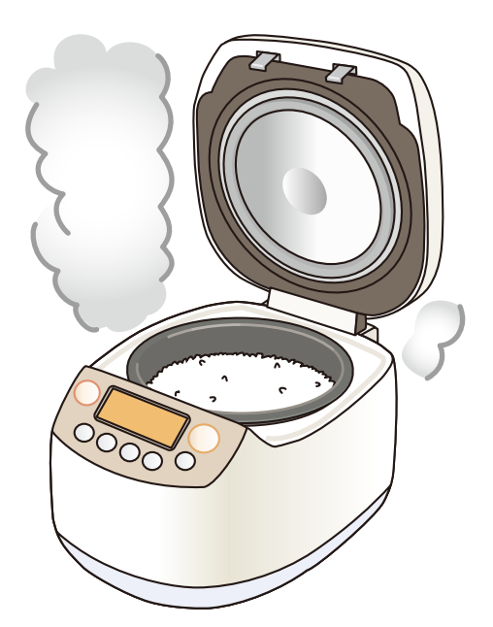

Slide 30
入門第7課2【家電(かでん)･家具(かぐ) គ្រឿងអេឡិចត្រូនិច និងគ្រឿងសង្ហារឹម】
d. 炊飯器(すいはんき) ឆ្នាំងដាំបាយអគ្គិសនី

Slide 31
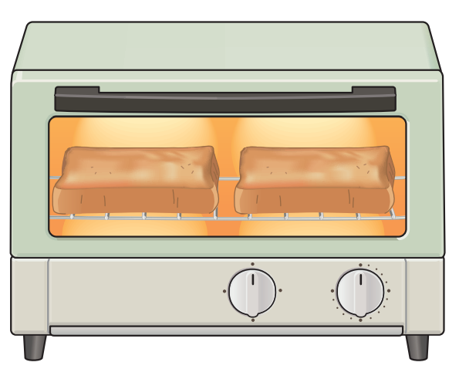

Slide 32
入門第7課2【家電(かでん)･家具(かぐ) គ្រឿងអេឡិចត្រូនិច និងគ្រឿងសង្ហារឹម】
e. トースター ម៉ាស៊ីនអាំងនំប៉័ង

Slide 33
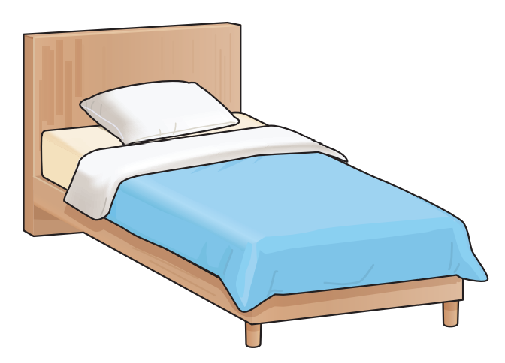

Slide 34
入門第7課2【家電(かでん)･家具(かぐ) គ្រឿងអេឡិចត្រូនិច និងគ្រឿងសង្ហារឹម】
f. ベッド គ្រែ

Slide 35
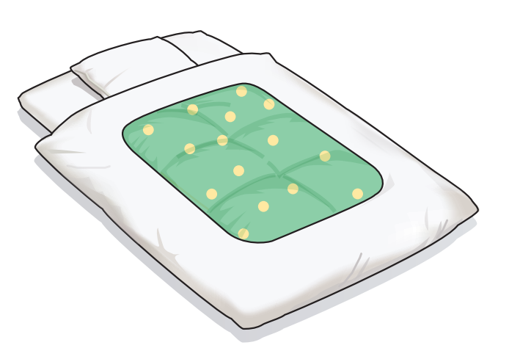

Slide 36
入門第7課2【家電(かでん)･家具(かぐ) គ្រឿងអេឡិចត្រូនិច និងគ្រឿងសង្ហារឹម】
g. ふとん ពូក

Slide 37
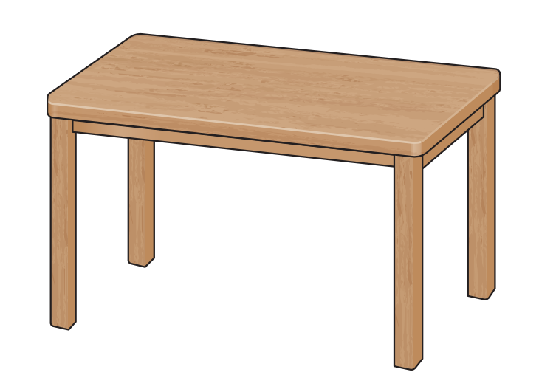

Slide 38
入門第7課2【家電(かでん)･家具(かぐ) គ្រឿងអេឡិចត្រូនិច និងគ្រឿងសង្ហារឹម】
h. テーブル តុ

Slide 39
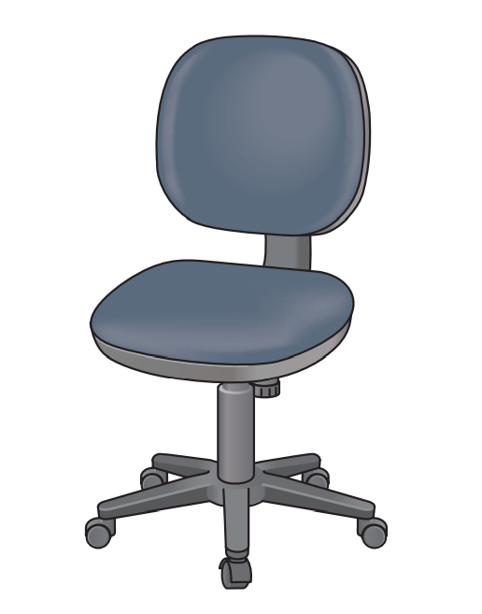

Slide 40
入門第7課2【家電(かでん)･家具(かぐ) គ្រឿងអេឡិចត្រូនិច និងគ្រឿងសង្ហារឹម】
i. いす កៅអី

Slide 41
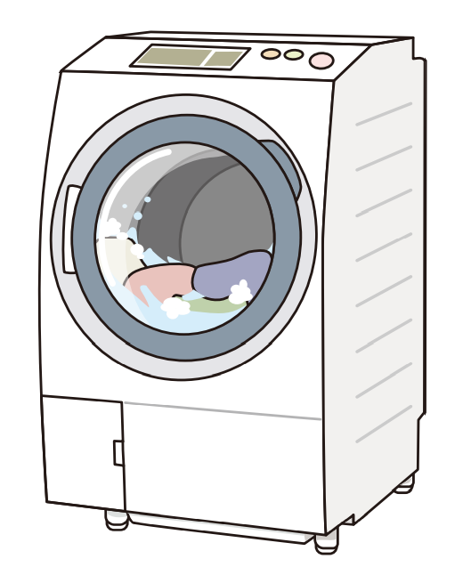

Slide 42
入門第7課2【家電(かでん)･家具(かぐ) គ្រឿងអេឡិចត្រូនិច និងគ្រឿងសង្ហារឹម】
j. 洗濯機(せんたくき) ម៉ាស៊ីនបោកគក់

Slide 43


Slide 44
入門第7課2【家電(かでん)･家具(かぐ) គ្រឿងអេឡិចត្រូនិច និងគ្រឿងសង្ហារឹម】
k. テレビ ទូរទស្សន៍

Slide 45
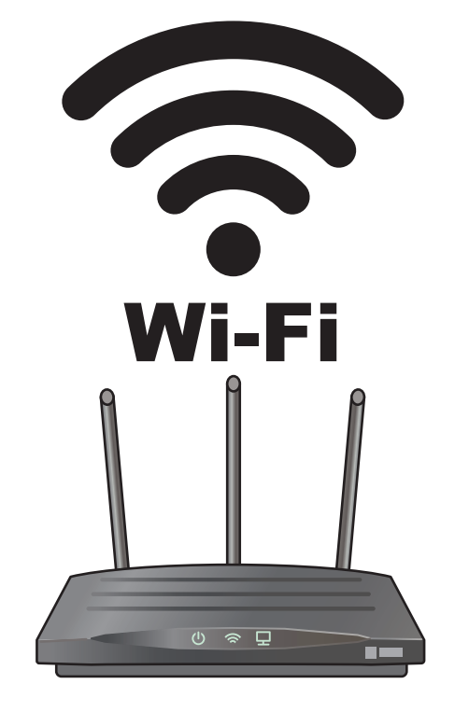

Slide 46
入門第7課2【家電(かでん)･家具(かぐ) គ្រឿងអេឡិចត្រូនិច និងគ្រឿងសង្ហារឹម】
l. Wi-Fi (ワイファイ)

Slide 47
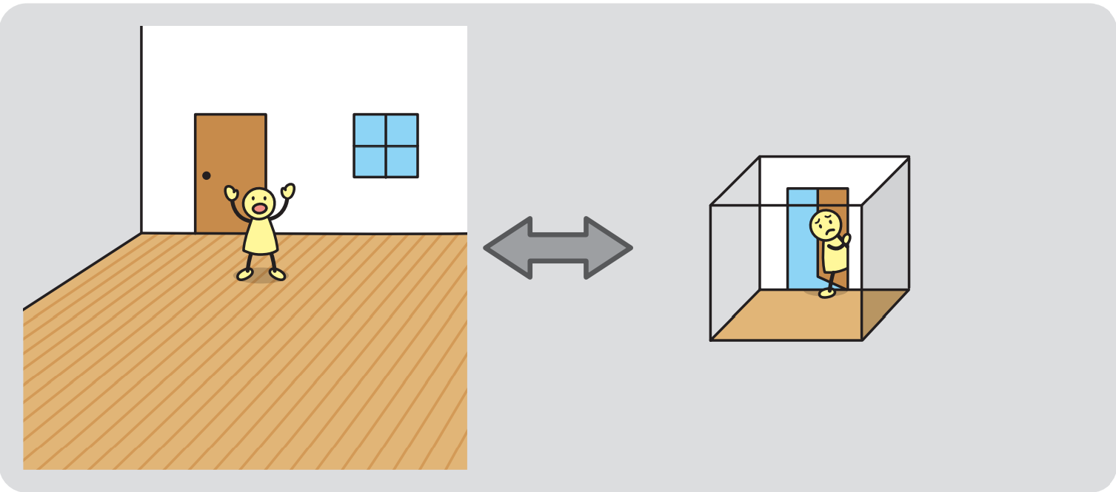

Slide 48
入門第7課3【どんな家(いえ)？ គ្រឿងអេឡិចត្រូនិច និងគ្រឿងសង្ហារឹម】
a. 広い(ひろい) ទូលាយ

Slide 50
入門第7課3【どんな家(いえ)？ គ្រឿងអេឡិចត្រូនិច និងគ្រឿងសង្ហារឹម】
b. せまい ចង្អៀត

Slide 51
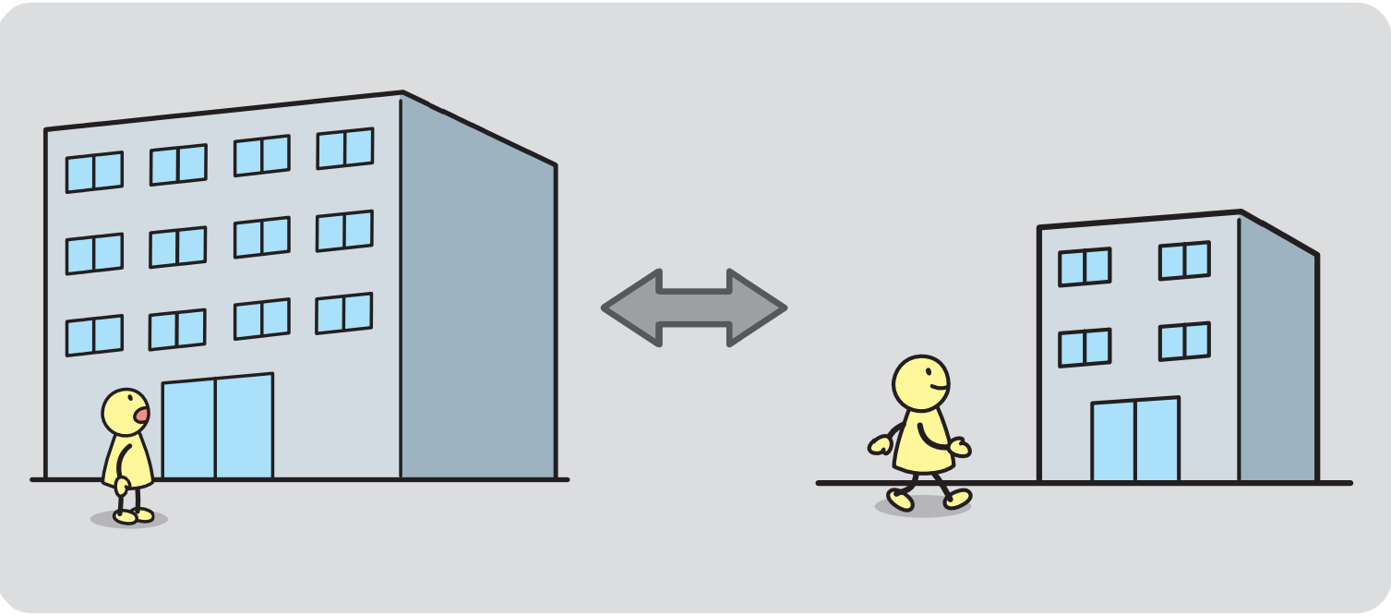

Slide 52
入門第7課3【どんな家(いえ)？ គ្រឿងអេឡិចត្រូនិច និងគ្រឿងសង្ហារឹម】
c. 大きい(おおきい) ធំ

Slide 54
入門第7課3【どんな家(いえ)？ គ្រឿងអេឡិចត្រូនិច និងគ្រឿងសង្ហារឹម】
d. 小さい(ちいさい) តូច

Slide 55
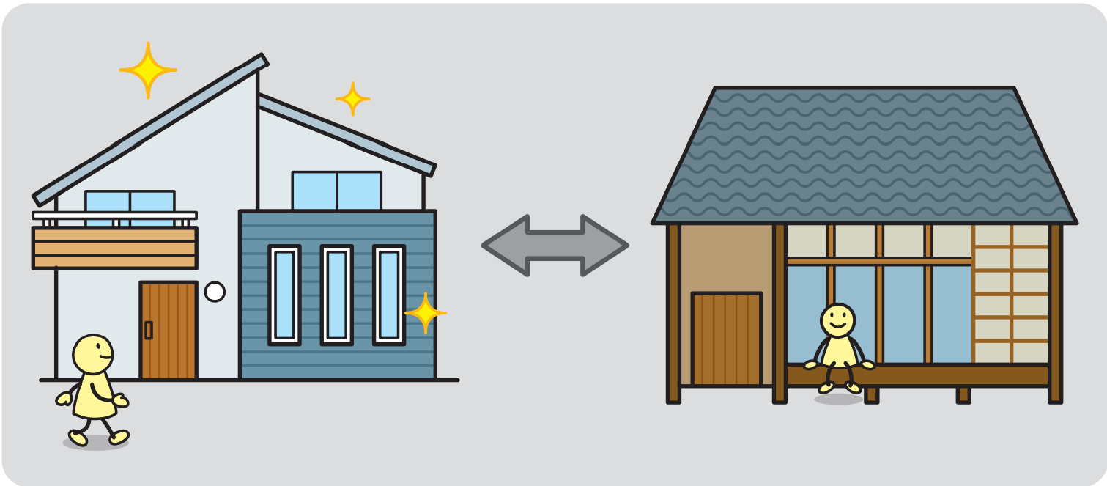

Slide 56
入門第7課3【どんな家(いえ)？ គ្រឿងអេឡិចត្រូនិច និងគ្រឿងសង្ហារឹម】
e. 新しい(あたらしい) ថ្មី

Slide 58
入門第7課3【どんな家(いえ)？ គ្រឿងអេឡិចត្រូនិច និងគ្រឿងសង្ហារឹម】
f. 古い(ふるい) ចាស់

Slide 59
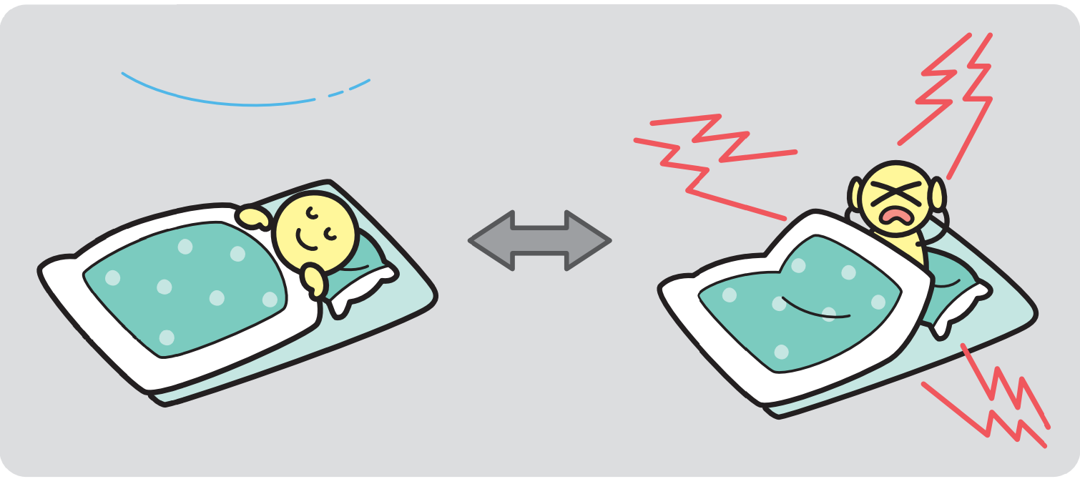

Slide 60
入門第7課3【どんな家(いえ)？ គ្រឿងអេឡិចត្រូនិច និងគ្រឿងសង្ហារឹម】
g. 静か(しずか) (な) ស្ងៀមស្ងាត់

Slide 62
入門第7課3【どんな家(いえ)？ គ្រឿងអេឡិចត្រូនិច និងគ្រឿងសង្ហារឹម】
h. うるさい មានសំឡេងថ្លង់

Slide 63


Slide 64
入門第7課3【どんな家(いえ)？ គ្រឿងអេឡិចត្រូនិច និងគ្រឿងសង្ហារឹម】
i. きれい (な) ស្អាត

Slide 66
入門第7課3【どんな家(いえ)？ គ្រឿងអេឡិចត្រូនិច និងគ្រឿងសង្ហារឹម】
j. きたない កខ្វក់

Slide 67


